Slide 1
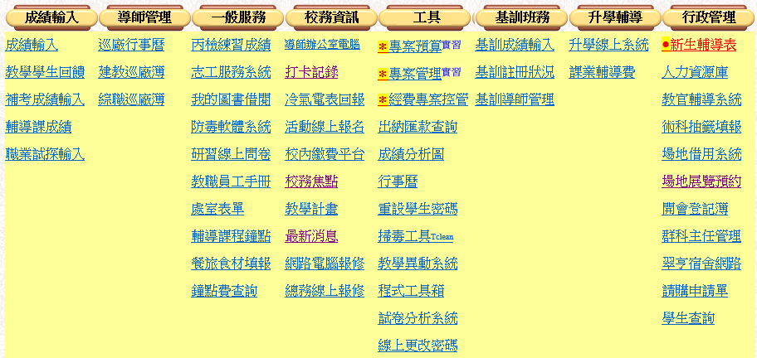
步驟一：登入校務系統，點選「場地展覽預約」

Slide 2
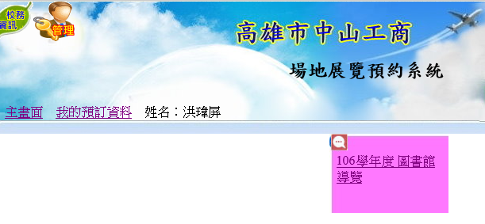
步驟二：點選「XXX學年度 圖書館導覽」

Slide 3
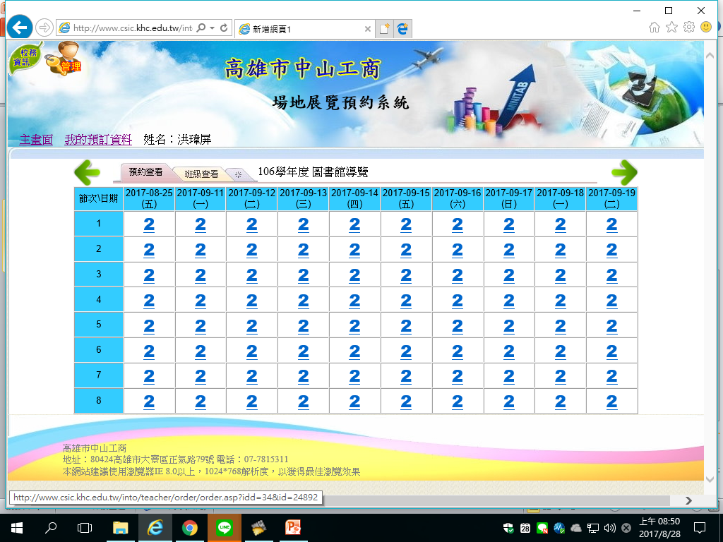
步驟三：點選「 導覽節次」
1.數字”2”表示，該節課尚有2個班級可以預約，數字如果變成“1”
就表示，該節課剩下1個班級可以預約，出現“滿”，代表該節次
已額滿。
2.EX.若要9/11(一)第二節來導覽，請點選該節次數字，進行預約。

Slide 4
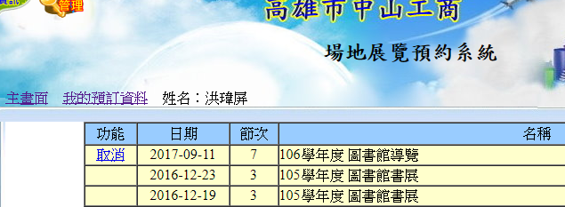
如何改導覽預約時間？
1.請先取消原本的導覽預約：我的預定資料→選取欲取消節次，按下取消。
2.重新預約：重新選擇欲導覽節次，重新操作步驟一~三，進行預約。

